Slide 1

Средства тонкой настройки системы
Курсовая работа.
Системное администрирование.
Васина Вероника ИЦТМС 3-4

Slide 2
Что такое «тонкая настройка системы»?
01
Тонкая настройка системы — это процесс в компьютерном программировании, кибербезопасности и других смежных областях, который подразумевает корректировку или улучшение производительности системы

Slide 3


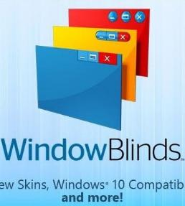
Рассматриваемые приложения
Приложения для тонкой настройки Windows позволяют персонализировать систему под ваши нужды, улучшить производительность и повысить безопасность.
Winaero Tweaker
WindowBlinds
Ultimate Windows Tweaker

Slide 4

Winaero Tweaker
02

Slide 5
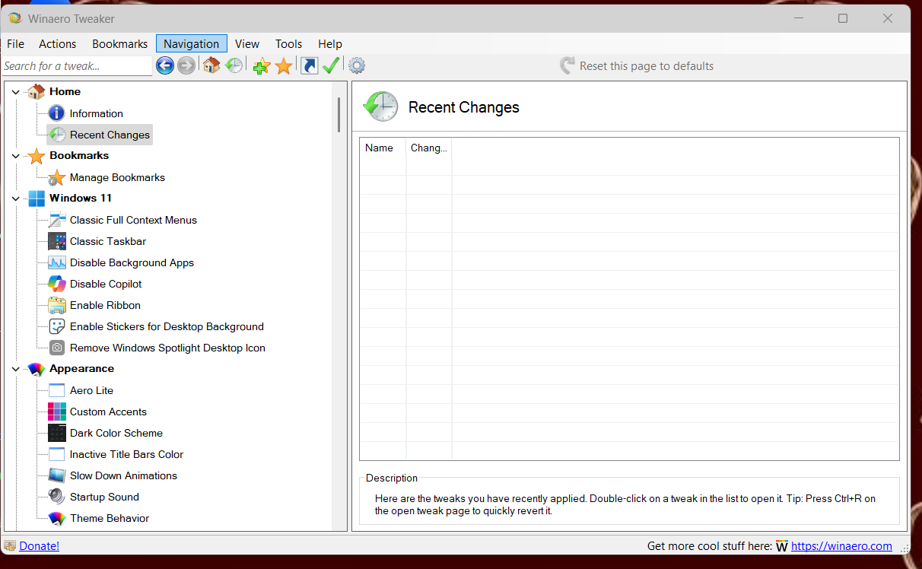
Первая возможность программы, которую хотелось бы отметить – подраздел «Recent Changes» на домашней вкладке «Home», это хронология внесённых нами настроек.

Slide 6
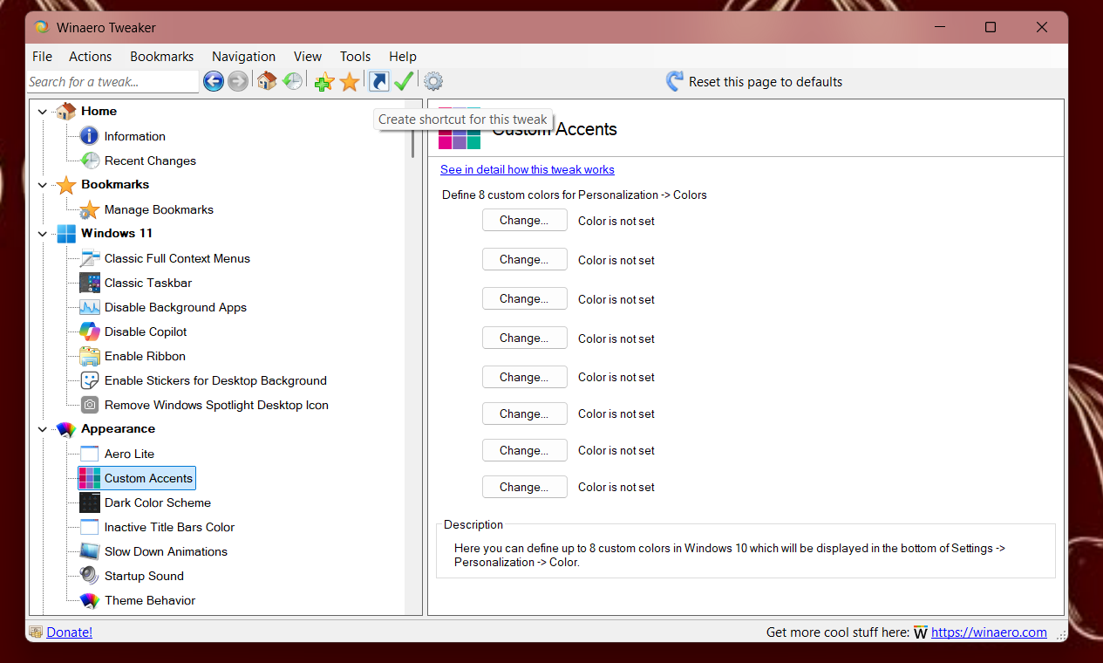
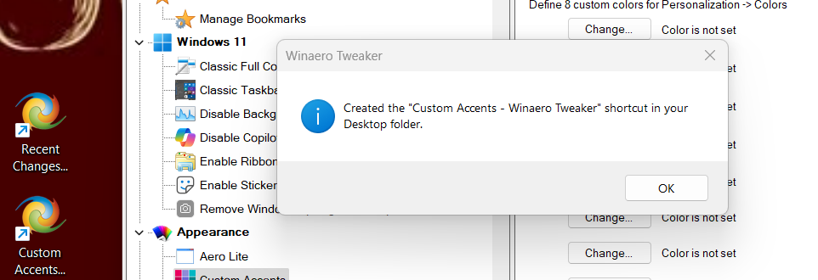
Другая юзабилити-возможность программы – возможность вынесения ярлыков интересующих нас настроек и твиков на рабочий стол Windows.

Slide 7
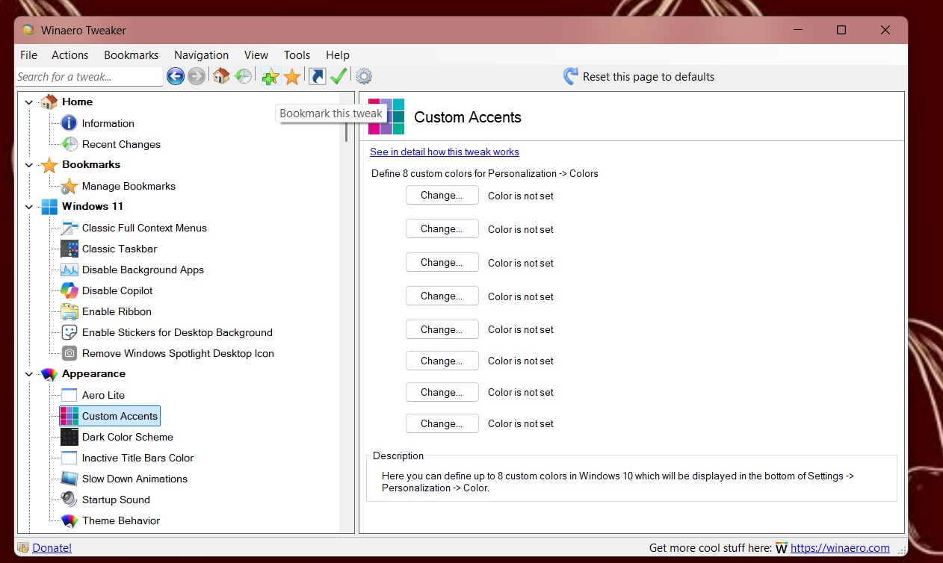
Добавление интересующих нас настроек и твиков в программную среду закладок.

Slide 8
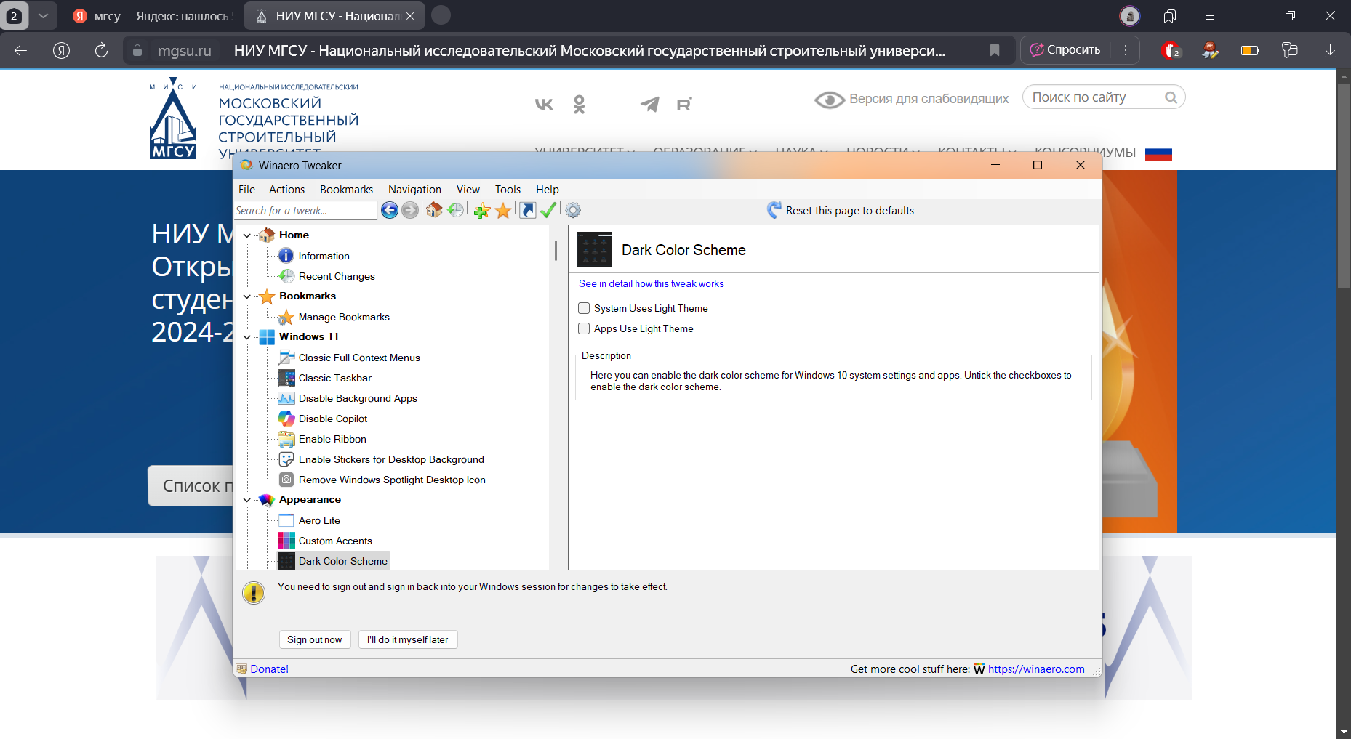
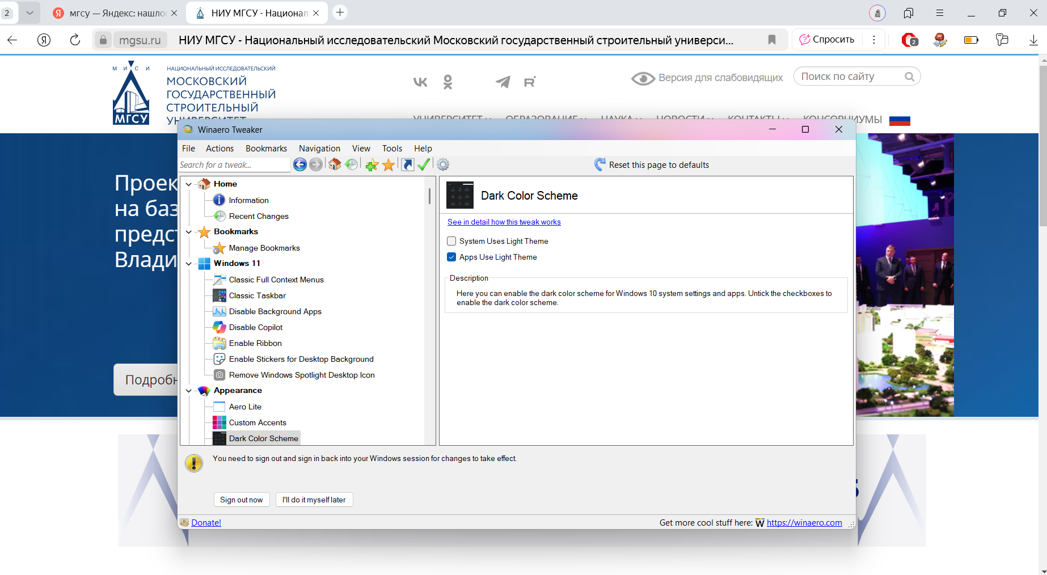
Возможность изменять тему, не выходя из приложения.

Slide 9

Ultimate Windows Tweaker
03

Slide 10
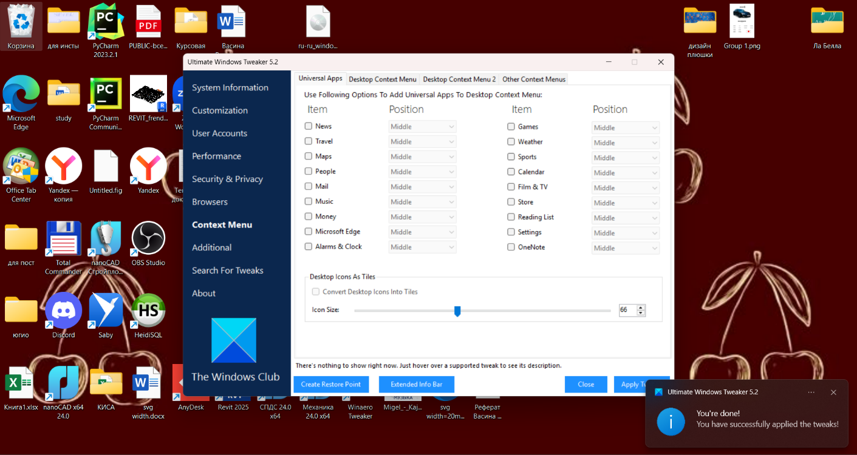
Изменение размера иконок на рабочем столе с помощью функции «Icon Size».

Slide 11
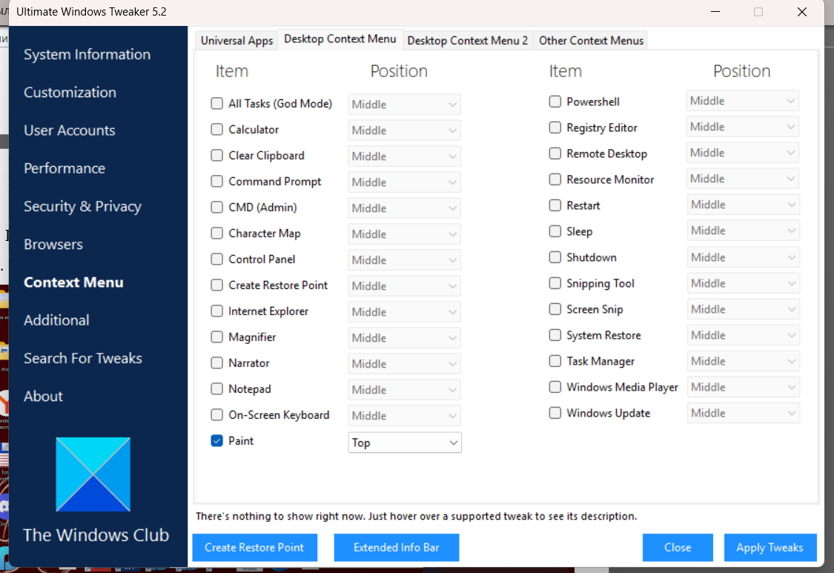
Изменение размера иконок в контекстном меню.

Slide 12
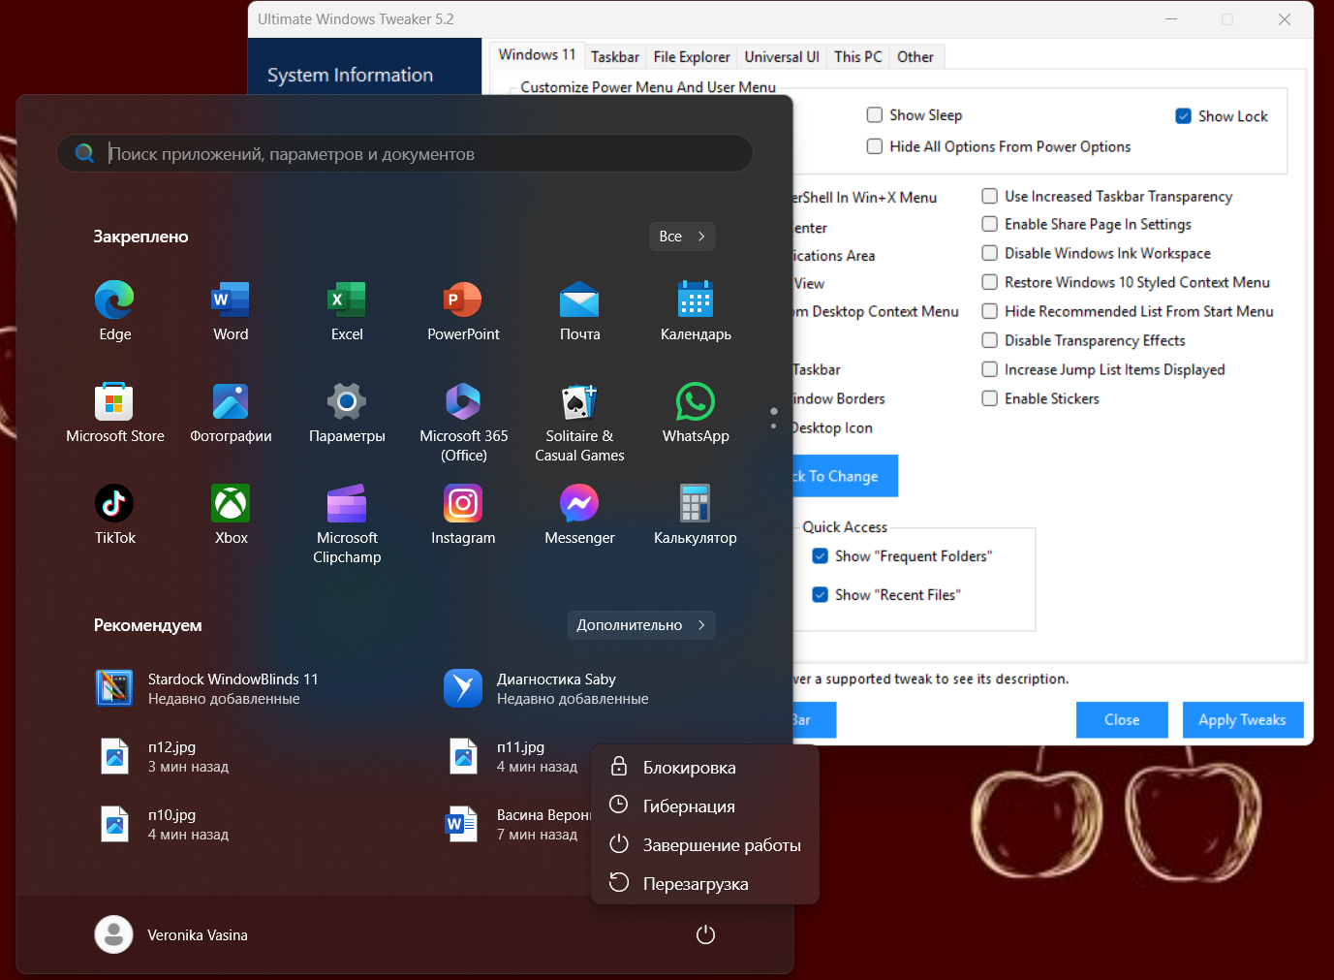
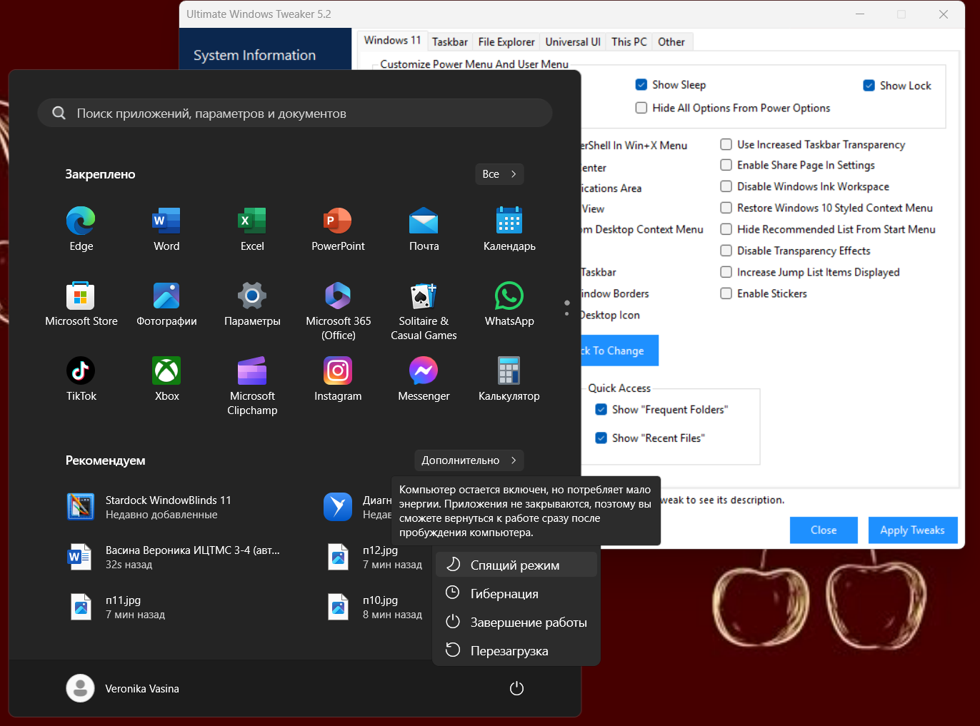
С помощью «Customization» добавить/убрать «Режим сна» из быстрого доступа

Slide 13
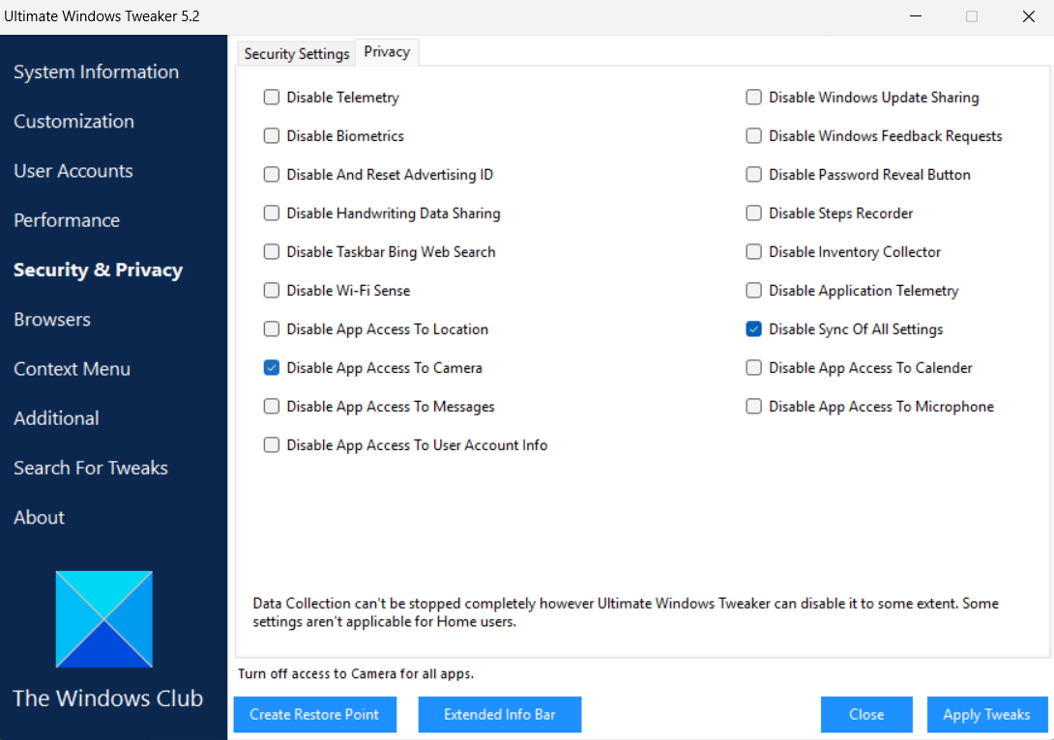
С помощью «Security» добавить/убрать доступ приложений к чему-либо.

Slide 14
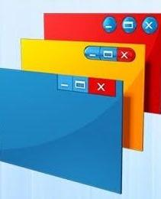
WindowBlinds
04

Slide 15
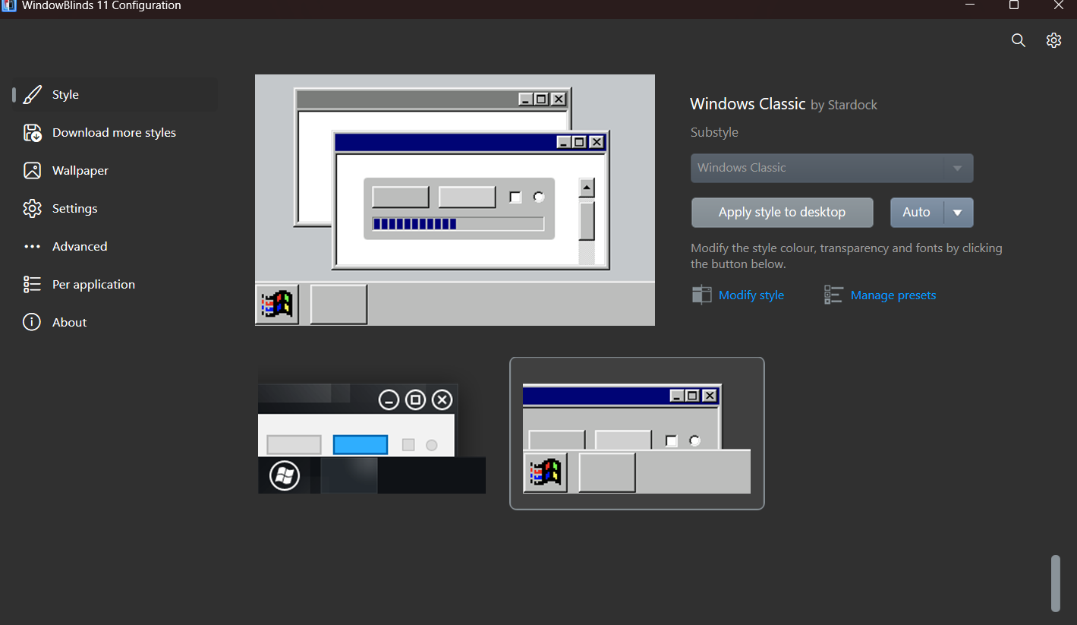
Первая возможность изменить стиль ПК.
Можно выбрать стили разного поколения.

Slide 16
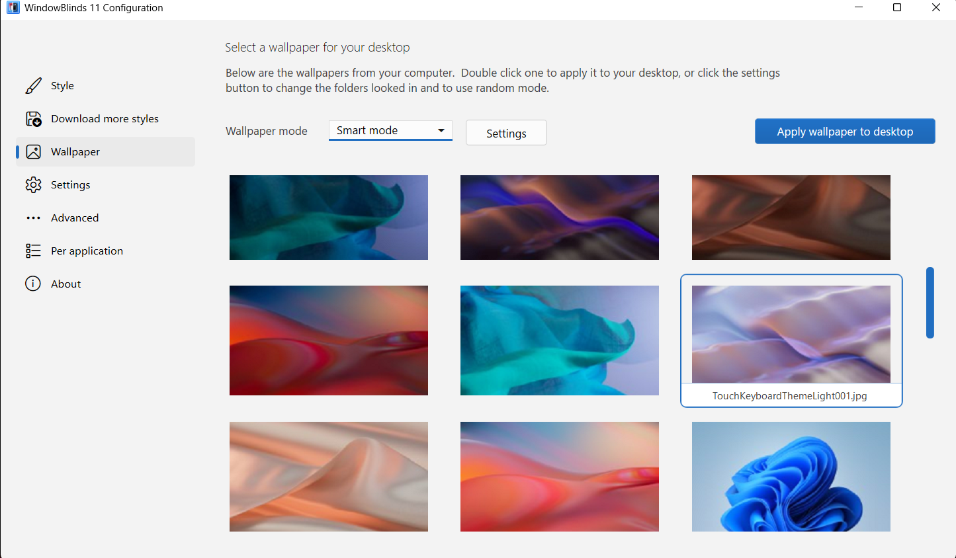
Также имеется функция быстрой смены заставки главного экрана ПК.

Slide 17
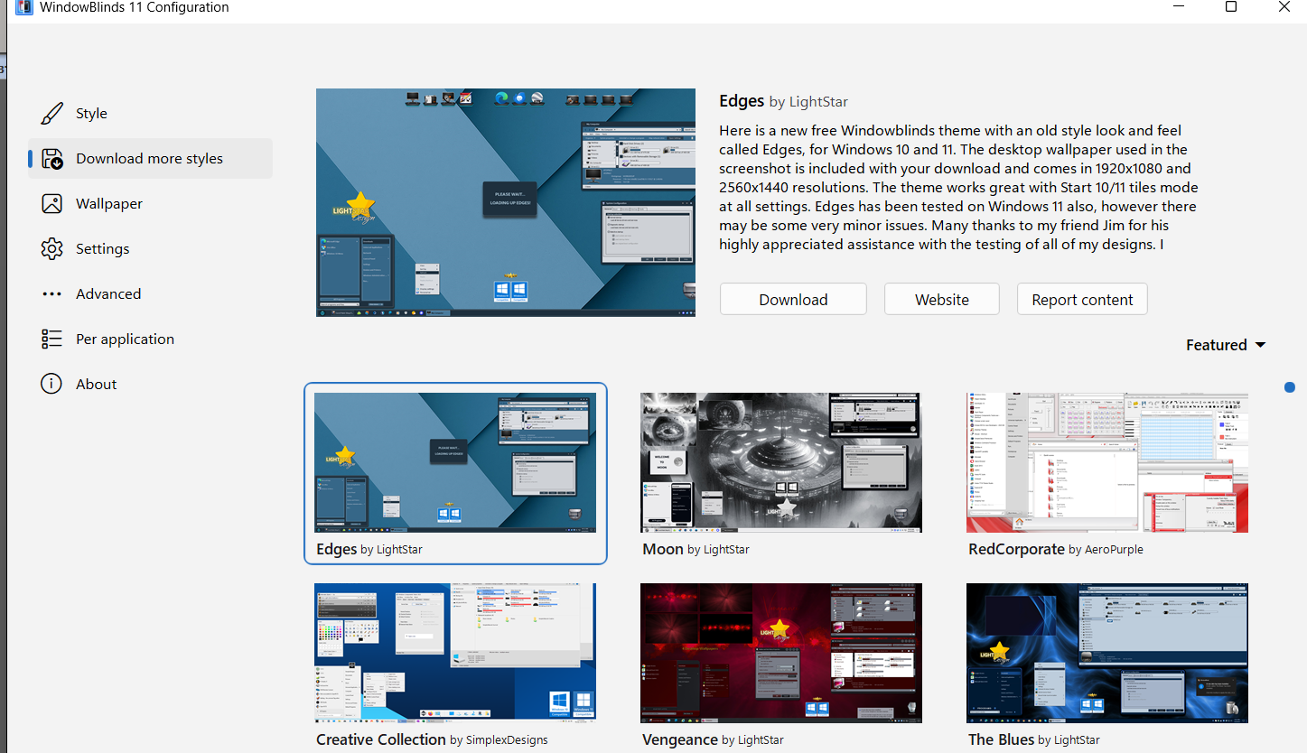
Если пользователя не устраивают стили, которые предложило приложение, он может скачать дополнительные стили.

Slide 18

Вывод
05

Slide 19
Исследование возможностей различных программ-твикеров – увлекательная идея занять себя в свободное время, повысить свой уровень в пользовании ПК, а, возможно, даже найти решение давно назревшей проблемы, препятствующей комфортному использованию Windows. Тем не менее, не стоит забывать, что твикеры – это программы, внедряющиеся в конфигурацию системы, и последствия экспериментов могут быть разными – как успешными, так и, увы, нет.

Slide 20
Спасибо за внимание!

